Slide 1
12장 파일과 예외처리

Slide 2
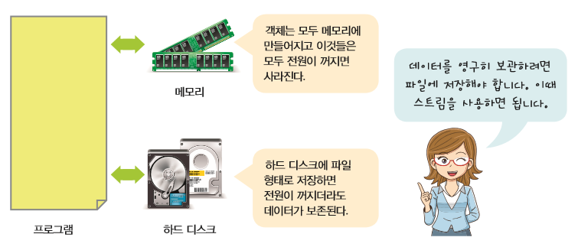
파일의 필요성

Slide 3
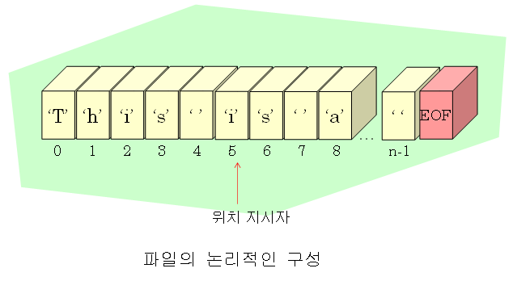
논리적인 파일 구조
파일 안에는 바이트들이 순차적으로 저장되어 있고 맨 끝에는 EOF(end-of-file) 마커가 있다.
모든 파일은 입출력 동작이 발생하는 위치를 나타내는 위치 표시자(position indicator)를 가지고 있다.

Slide 4
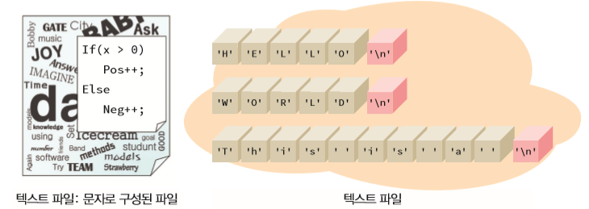
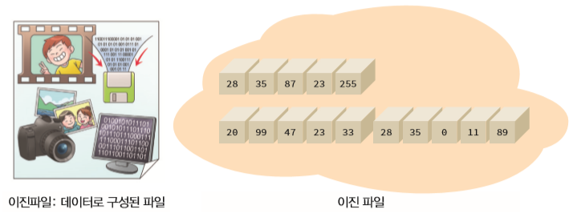
파일의 종류
텍스트 파일(text file)
이진 파일(binary file)

Slide 5
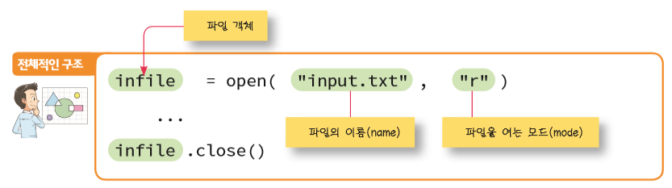
텍스트 파일 읽고 쓰기

Slide 6
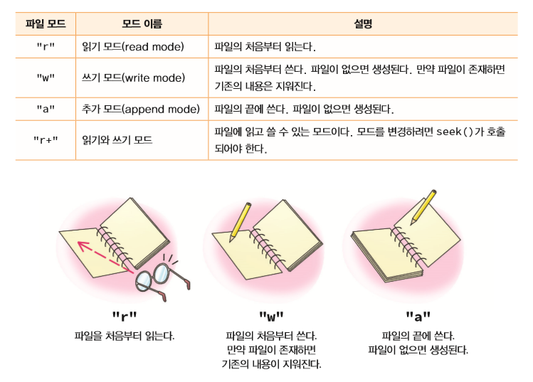
파일 모드

Slide 7
예제
infile = open("phones.txt", "r")
s = infile.read(10)
print(s);
infile.close()
홍길동 010-12

Slide 8
예제
infile = open("phones.txt", "r")
s = infile.readline()
print(s);
s = infile.readline()
print(s);
s = infile.readline()
print(s);
infile.close()
홍길동 010-1234-5678
김철수 010-1234-5679
김영희 010-1234-5680

Slide 9
예제
infile = open("phones.txt", "r")
line = infile.readline()
while line != "":
print(line);
line = infile.readline()
infile.close()
홍길동 010-1234-5678
김철수 010-1234-5679
김영희 010-1234-5680

Slide 10
예제
infile = open("phones.txt", "r")
for line in infile:
line = line.rstrip()
print(line)
infile.close()
홍길동 010-1234-5678
김철수 010-1234-5679
김영희 010-1234-5680

Slide 11
파일에 데이터 쓰기
import os.path
outfile = open("phones.txt", "w")
if os.path.isfile("phones.txt"):
print("동일한 이름의 파일이 이미 존재합니다. ")
else :
outfile.write("홍길동 010-1234-5678")
outfile.write("김철수 010-1234-5679")
outfile.write("김영희 010-1234-5680")
outfile.close()

Slide 12
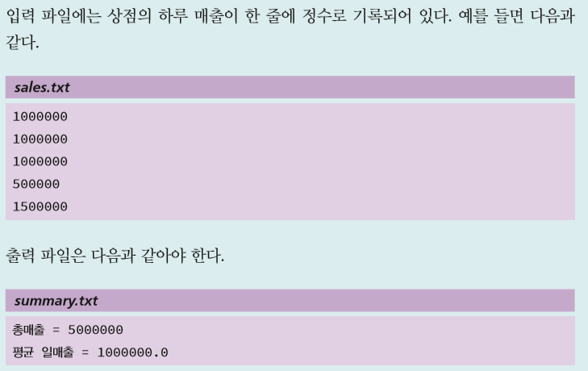
Lab: 매출 파일 처리

Slide 13
Solution
# 입력 파일 이름과 출력 파일 이름을 받는다.
infilename = input("입력 파일 이름: ");
outfilename = input("출력 파일 이름: ");
# 입력과 출력을 위한 파일을 연다.
infile = open(infilename, "r")
outfile = open(outfilename, "w")
# 합계와 횟수를 위한 변수를 정의한다.
sum = 0
count = 0
# 입력 파일에서 한 줄을 읽어서 합계를 계산한다.
for line in infile:
dailySale = int(line)
sum = sum + dailySale
count = count + 1
# 총매출과 일평균 매출을 출력 파일에 기록한다.
outfile.write("총매출 = "+ str(sum)+"\n")
outfile.write("평균 일매출 = "+ str(sum/count ))
infile.close()
outfile.close()

Slide 14
텍스트 입출력 기법
데이터 추가하기
outfile = open("phones.txt", "a")
outfile.write("최무선 010-1111-2222")
outfile.write("정중부 010-2222-3333")
outfile.close()

Slide 15
텍스트 입출력 기법
줄바꿈 기호 삭제하기
infile = open("proverbs.txt", "r")
for line in infile:
line = line.rstrip()
print(line);
infile.close()

Slide 16
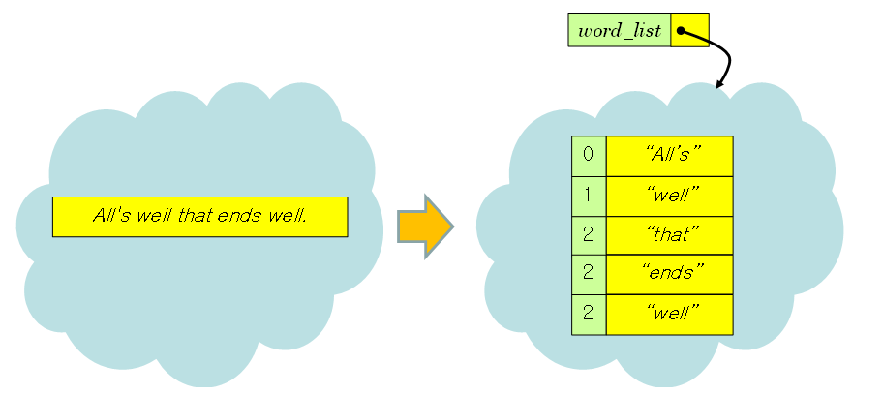
텍스트 입출력 기법
파일에서 단어 읽기

Slide 17
infile = open("proverbs.txt", "r")
for line in infile:
line = line.rstrip()
word_list = line.split()
for word in word_list:
print(word);
infile.close()
All's
well
that
ends
well.
...
flock
together.

Slide 18
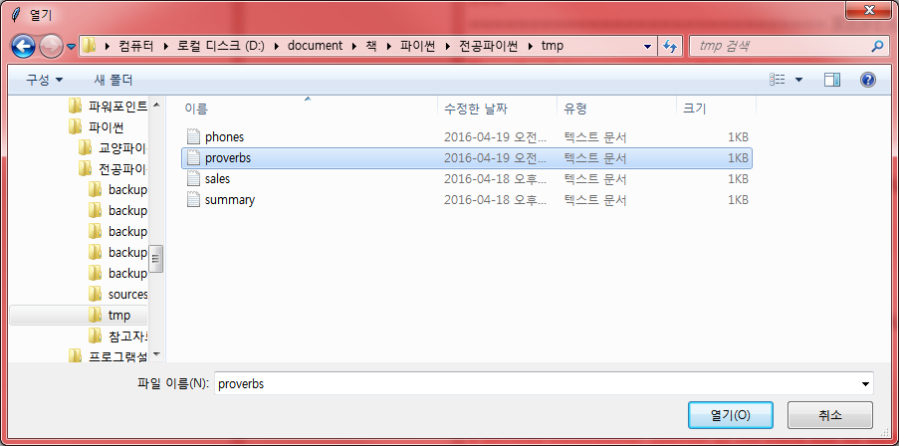
파일 대화 상자
from tkinter import *
from tkinter.filedialog import askopenfilename
from tkinter.filedialog import asksaveasfilename
readFile = askopenfilename()
if( readFile != None):
infile = open(readFile, "r")
for line in infile.readlines():
line = line.strip()
print(line)
infile.close()

Slide 19
Lab: 스페이스 세기
텍스트 파일을 열어서 파일 안의 스페이스 문자의 개수와 탭의 개수를 세는 프로그램을 작성하여 보자.
파일 이름을 입력하시오: proverbs.txt
스페이스 수 = 20, 탬의 수 = 0

Slide 20
Solution
def parse_file(path):
infile = open(path)
spaces = 0
tabs = 0
for line in infile:
spaces += line.count(' ')
tabs += line.count('\t')
infile.close()
return spaces, tabs
filename = input("파일 이름을 입력하시오: ");
spaces, tabs = parse_file(filename)
print("스페이스 수 = %d, 탬의 수 = %d" % (spaces, tabs))

Slide 21
Lab: 줄앞에 번호붙이기
텍스트 파일을 열어서 각 줄의 앞에 번호를 매겨서 다시 파일에 쓰는 프로그램을 작성해보자.
1: All's well that ends well.
2: Bad news travels fast.
3: Well begun is half done.
4: Birds of a feather flock together.

Slide 22
Solution
infile = open("proverbs.txt")
outfile = open("output.txt","w")
i = 1
for line in infile:
outfile.write(str(i) + ": " + line)
i = i + 1
infile.close()
outfile.close()

Slide 23
Lab: 각 문자 횟수 세기
파일 안의 각 문자들이 몇 번이나 나타나는지를 세는 프로그램을 작성하자.
{' ': 16, 'e': 12, 'o': 4, 'a': 7, 'u': 1, 'n': 4, 'k': 1, 'A': 1, 'r': 4, 'g': 2, 's': 7, 'b': 1, 'd': 4, 'v': 1, 'f': 5, 'w': 3, 'B': 2, 'h': 4, 'i': 2, 't': 7, 'l': 11, 'W': 1, '.': 4, "'": 1, 'c': 1}

Slide 24
Solution
filename = input("파일명을 입력하세요: ").strip()
infile = open(filename, "r") # 파일을 연다.
freqs = {}
# 파일의 각 줄에 대하여 문자를 추출한다. 각 문자를 사전에 추가한다.
for line in infile:
for char in line.strip():
if char in freqs:
freqs[char] += 1
else:
freqs[char] = 1
print(freqs)
infile.close()

Slide 25
Lab: CSV 파일 읽기
CSV(Comma Separated Values) 형식은 엑셀과 같은 스프레드 쉬트나 데이터베이스에서 가장 널리 사용되는 입출력 형식이다. 파이썬은 CSV 형식을 읽기 위해서 csv라고 하는 모듈을 제공한다. 이 모듈을 이용하면 CSV 파일을 쉽게 읽을 수 있다. 우리는 연습 삼아서 CSV 형식의 파일을 읽는 코드를 작성하여 보자.
1/2/2014,5,8,red
1/2/2014
5
8
red
1/3/2014,5,2,green
1/3/2014
5
2
green
1/4/2014,9,1,blue
1/4/2014
9
1
blue

Slide 26
Solution
# 파일을 연다.
f = open("C:\test.csv", "r")
# 파일 안의 각 줄을 처리한다.
for line in f.readlines():
# 공백 문자를 없앤다.
line = line.strip()
# 줄을 출력한다.
print(line)
# 줄을 쉼표로 분리한다.
parts = line.split(",")
# 각 줄의 필드를 출력한다.
for part in parts:
print(" ", part)

Slide 27
Lab: 파일 암호화
예를 들어 평문 “come to me”은 “FRPH WR PH”으로 바뀐다. 시저 암호 방식을 이용하여서 파일을 암호화하고 복호화하는 프로그램을 작성하라.
원문: the language of truth is simple.
암호문: wkh odqjxdjh ri wuxwk lv vlpsoh.
복호문: the language of truth is simple.

Slide 28
Solution
key = 'abcdefghijklmnopqrstuvwxyz'
# 평문을 받아서 암호화하고 암호문을 반환한다.
def encrypt(n, plaintext):
result = ''
for l in plaintext.lower():
try:
i = (key.index(l) + n) % 26
result += key[i]
except ValueError:
result += l
return result.lower()

Slide 29
Solution
# 암호문을 받아서 복호화하고 평문을 반환한다.
def decrypt(n, ciphertext):
result = ''
for l in ciphertext:
try:
i = (key.index(l) - n) % 26
result += key[i]
except ValueError:
result += l
return result
n = 3
text = 'The language of truth is simple.'
encrypted = encrypt(n, text)
decrypted = decrypt(n, encrypted)
print ('평문: ' , text)
print ('암호문: ', encrypted)
print ('복호문: ' , decrypted)

Slide 30
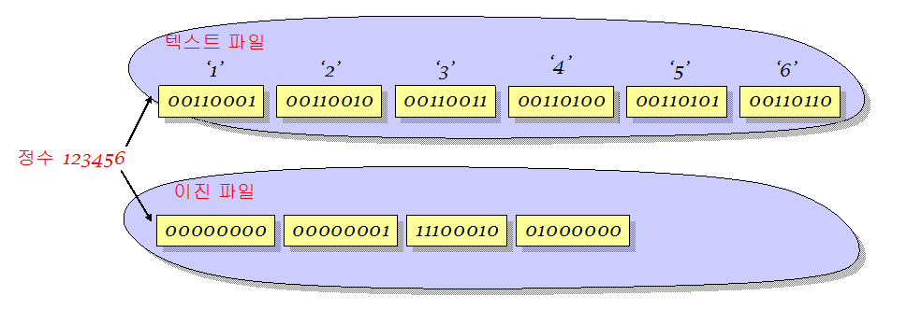
이진 파일
이진 파일(binary file)은 데이터가 직접 저장되어 있는 파일이다.

Slide 31

Lab: 이미지 파일 복사하기
예를 들어 평문 “come to me”은 “FRPH WR PH”으로 바뀐다. 시저 암호 방식을 이용하여서 파일을 암호화하고 복호화하는 프로그램을 작성하라.
원본 파일 이름을 입력하시오: 123.png
복사 파일 이름을 입력하시오: kkk.png
123.png를 kkk.png로 복사하였습니다.

Slide 32
Solution
filename1 = input("원본 파일 이름을 입력하시오: ");
filename2 = input("복사 파일 이름을 입력하시오: ");
infile = open(filename1, "rb")
outfile = open(filename2, "wb")
# 입력 파일에서 1024 바이트씩 읽어서 출력 파일에 쓴다.
while True:
copy_buffer = infile.read(1024)
if not copy_buffer:
break
outfile.write(copy_buffer)
infile.close()
outfile.close()
print(filename1+"를 " +filename2+"로 복사하였습니다. ")

Slide 33
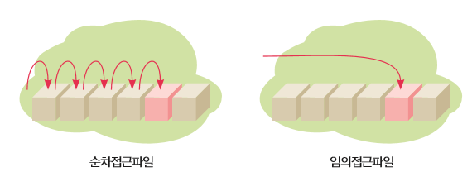
임의 접근 파일
파일 포인터를 이동시켜서 랜덤하게 읽는다.

Slide 34
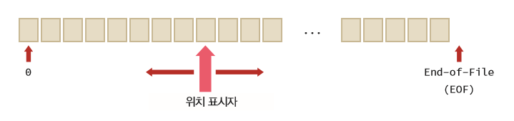
임의 접근의 원리
위치 표시자의 이동

Slide 35
예제
infile = open("test.txt", "r+")
str = infile.read(10);
print("읽은 문자열 : ", str)
position = infile.tell();
print("현재 위치: ", position)
position = infile.seek(0, 0);
str = infile.read(10);
print("다시 읽은 문자열 : ", str)
infile.close()
읽은 문자열 : All's well
현재 위치: 10
다시 읽은 문자열 : All's wel

Slide 36
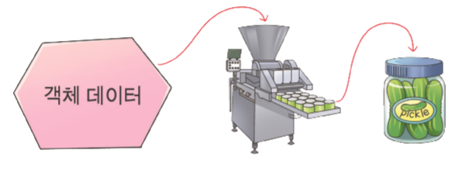
객체 입출력
pickle 모듈의 dump()와 load() 메소드를 사용하면 객체를 쓰고 읽을 수 있다.

Slide 37
예제
import pickle
myMovie = { "Superman vs Batman ": 9.8, "Ironman": "9.6" }
# 딕셔너리를 피클 파일에 저장
pickle.dump( myMovie, open( "save.p", "wb" ) )
# 피클 파일에 딕션너리를 로딩
myMovie = pickle.load( open( "save.p", "rb" ) )
print(myMovie)
{'Superman vs Batman ': 9.8, 'Ironman': '9.6'}

Slide 38

에외 처리
오류가 발생할 수 있다!
>>> (x, y)=(2, 0)
>>> z=x/y
Traceback (most recent call last):
File "<pyshell#1>", line 1, in <module>
z=x/y
ZeroDivisionError: division by zero
>>>

Slide 39
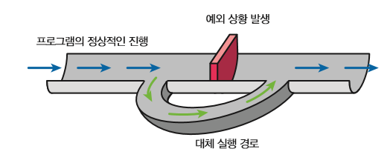
예외 처리의 개념
오류가 발생 했을 때 오류를 사용자에게 알려주고 모든 데이터를 저장하게 한 후에 사용자가 우아 하게(gracefully) 프로그램을 종료할 수 있도록 하는 것이 바람직하다.

Slide 40
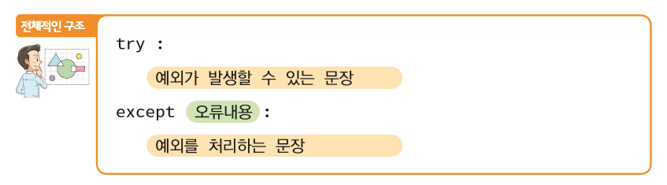
파이썬에서의 예외 처리

Slide 41
예제
(x,y) = (2,0)
try:
z = x/y
except ZeroDivisionError:
print ("0으로 나누는 예외")
0으로 나누는 예외

Slide 42
예제
while True:
try:
n = input("숫자를 입력하시오 : ")
n = int(n)
break
except ValueError:
print("정수가 아닙니다. 다시 입력하시오. ")
print("정수 입력이 성공하였습니다!")
숫자를 입력하시오 : 23.5
정수가 아닙니다. 다시 입력하시오.
숫자를 입력하시오 : 10
정수 입력이 성공하였습니다!

Slide 43
예제
try:
fname = input("파일 이름을 입력하세요: ")
infile = open(fname, "r")
except IOError:
print("파일 " + fname + "을 발견할 수 없습니다.")
파일 이름을 입력하세요: kkk.py
파일 kkk.py을 발견할 수 없습니다.

Slide 44
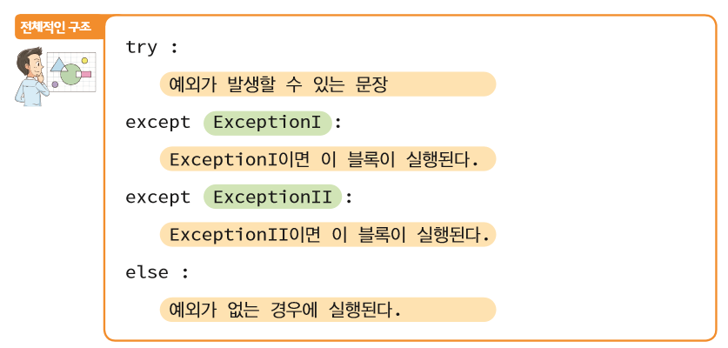
다중 예외 처리 구조

Slide 45
예제
try:
fh = open("testfile", "w")
fh.write("테스트 데이터를 파일에 씁니다!!")
except IOError:
print("Error: 파일을 찾을 수 없거나 데이터를 쓸 수 없습니다. ")
else:
print("파일에 성공적으로 기록하였습니다. ")
fh.close()
파일에 성공적으로 기록하였습니다.

Slide 46
핵심 정리
파일은 텍스트 파일과 이진 파일로 나누어진다. 파일은 연 후에 입출력이 끝나면 반드시 닫아야 한다.
파일에서 데이터를 읽거나 쓰는 함수는 read()와 write() 함수이다. 텍스트 파일에서 한 줄을 읽으려면 for 루프를 사용한다.
예외 처리는 오류가 발생했을 때 프로그램을 우아하기 종료하는 방법이다. try 블록과 except 블록으로 이루어진다.

Slide 47
Q & A

